Slide 1
Fingsics
Simulador de colisiones masivas
Thomas Wallace
Santiago Goycoechea
Tutor: Eduardo Fernández
15 de diciembre de 2021

Slide 2
Agenda
Objetivos
Marco teórico
Motores físicos
Manejo de colisiones
Bibliotecas relevantes
Solución propuesta
Características del motor
Funcionalidades de Fingsics
Resultados
Comparación entre algoritmos
Rendimiento de Fingsics
Conclusiones
Demo

Slide 3
Objetivos
Estudio y relevamiento de técnicas de detección de colisiones
Desarrollo de un motor físico llamado Fingsics
Evaluación de diferentes técnicas de detección de colisiones utilizando el motor

Slide 4
Marco teórico

Slide 5
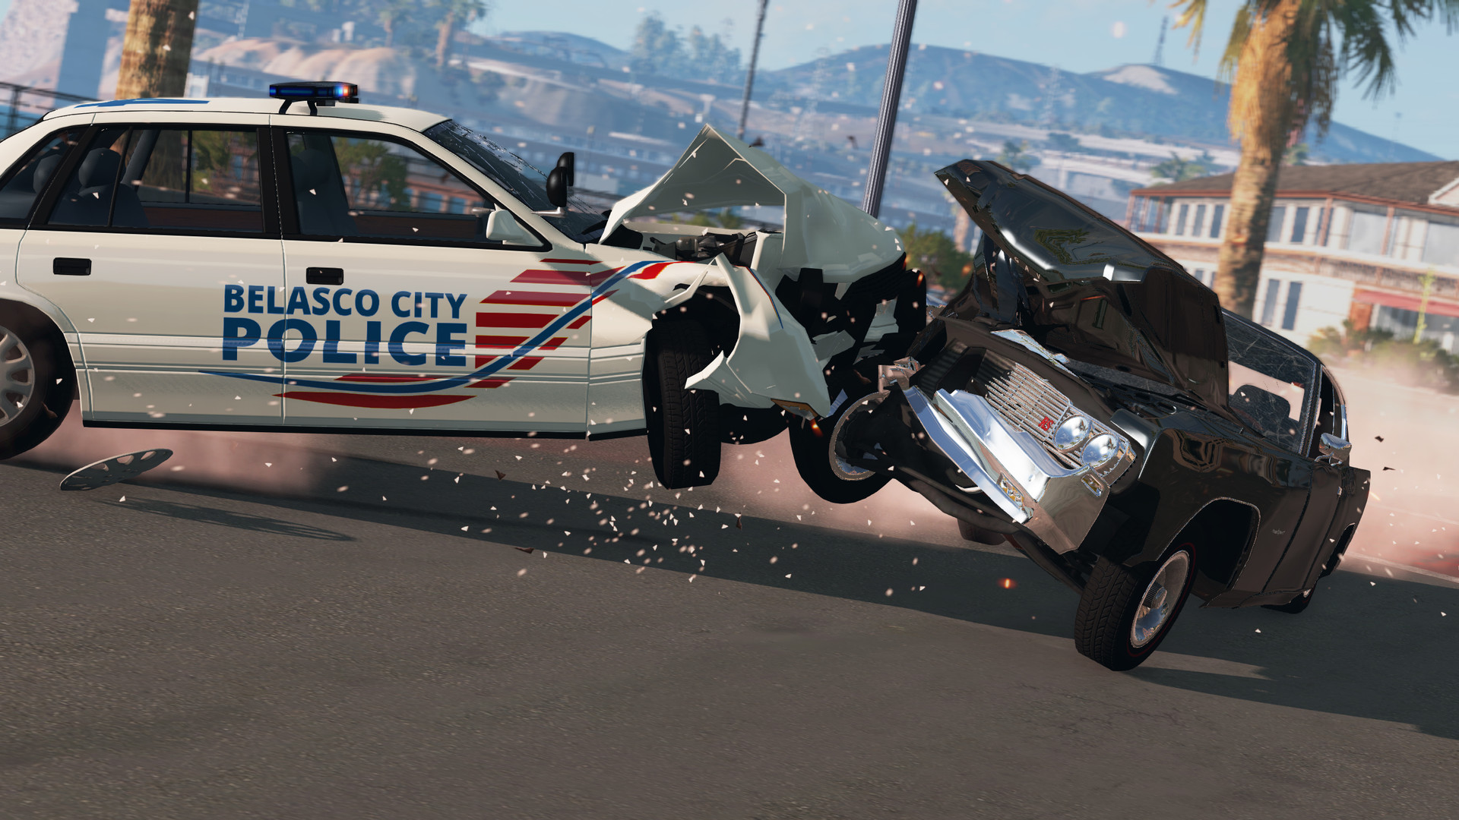
Marco teórico
Motores físicos
Implementan cálculos para simular física newtoniana
Pueden manejar objetos rígidos y/o deformables, fluídos, objetos específicos como autos y muchas otras cosas
Son usados en industrias importantes, como la del cine y la de los videojuegos
Notes:
Reutilizable
Física newtoniana
Maneja diferentes tipos de objetos
Cine, videojuegos

Slide 6
Marco teórico
Motores físicos
Motor físico
Suelen ser utilizados por otro programa
A partir de ellos se renderizan frames para formar un video o simulación
Una de las funcionalidades principales es el manejo de colisiones
Manejo de colisiones
Detección de colisiones
Programa
Determinación de colisiones
Respuesta a las colisiones
Notes:
Usado por otro programa
Frame
Manejo de colisiones es una funcionalidad principal
3 etapas

Slide 7
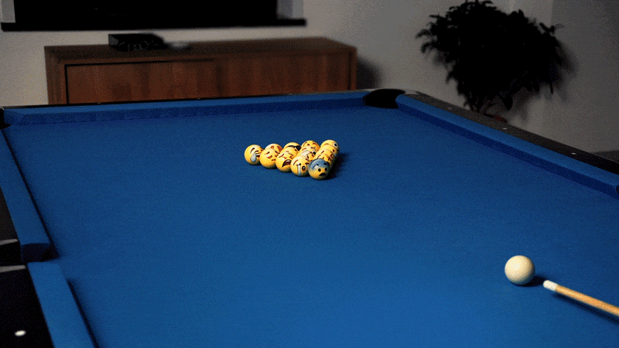
Marco teórico
Detección de colisiones
Determinación de colisiones
Respuesta a las colisiones
Detección de colisiones
Dado un conjunto de cuerpos, se quiere detectar cuáles de ellos colisionan

Slide 8
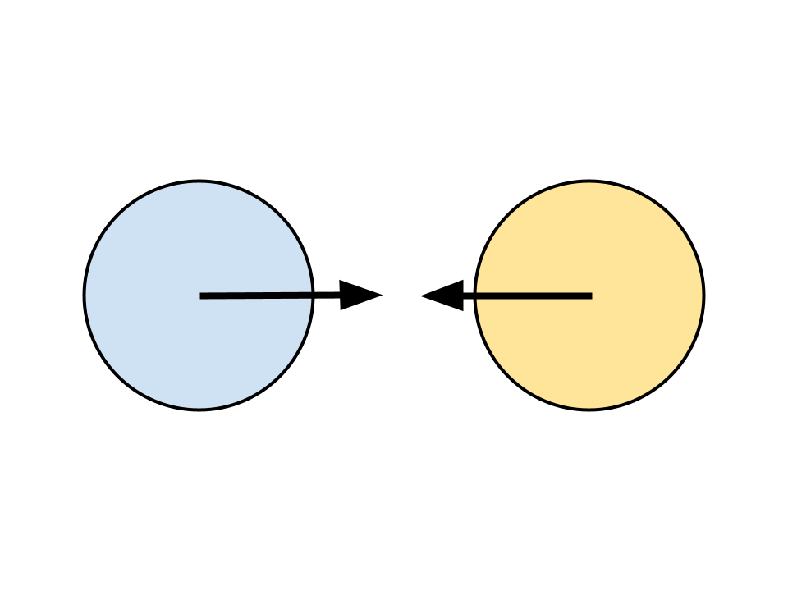
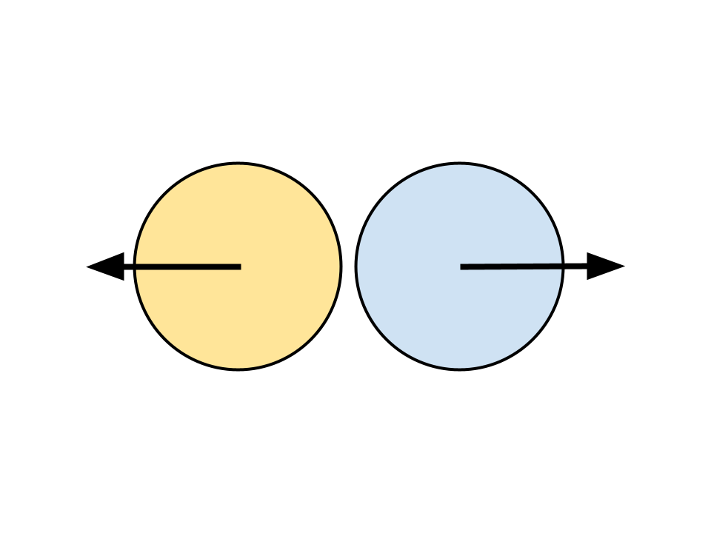
Marco teórico
Detección de colisiones
Determinación de colisiones
Respuesta a las colisiones
Detección continua vs. discreta
La detección de colisiones puede hacerse de dos formas:
Continua: las colisiones se detectan en el instante que ocurren
Discreta: la detección de colisiones se hace en determinados instantes, por lo que los objetos pueden intersecarse o atravesarse
Frame n
Frame n + 1
Notes:
Dos enfoques: continua, discreta
Continua: colisiones en el instante, se proyectan trayectorias de los objetos al futuro cercano
Discreta: serie de pasos
Entre pasos no hay detección => se intersecan
Foto (los ejemplos son en 2D pero aplican a 3D)

Slide 9
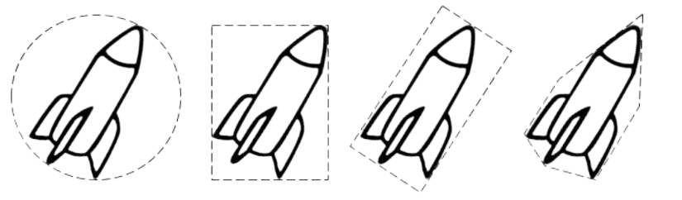
Marco teórico
Detección de colisiones
Determinación de colisiones
Respuesta a las colisiones
Volúmenes acotantes
Son volúmenes que contienen a otro en su totalidad
Cada tipo tiene su propio método para calcularlo y testear intersección
Más complejos = mejor aproximación pero menor eficiencia
Esfera
AABB
OBB
6-DOP
Notes:
Contienen al objeto en su totalidad
Sirven porque si detectas que no se tocan => objeto no se tocan
Cálculo y testeo de intersecciones
Foto
Si se tocan, no necesariamente objetos se tocan

Slide 10
Marco teórico
Detección de colisiones
Determinación de colisiones
Respuesta a las colisiones
AABBs
Cajas alineadas a los ejes de coordenadas
Para calcularlas se encuentran los puntos máximos y mínimos del objeto
Dos AABBs colisionan únicamente si hay intersección en sus intervalos para todos los ejes
max_{y}
min_{y}
min_{x}
min_{x}

Slide 11
Marco teórico
Detección de colisiones
Determinación de colisiones
Respuesta a las colisiones
OBBs
Cajas alineadas al objeto que encierran
Se puede hallar una OBB casi óptima en tiempo lineal usando Principal Component Analysis (PCA)
El test de intersección se hace en base al Teorema de Separación de Hiperplanos
normal₂
normal₁
normal₂
largo₂
largo₁
Notes:
Mejor aproximación, menos eficiente

Slide 12
Marco teórico
Detección de colisiones
Determinación de colisiones
Respuesta a las colisiones
Etapas de la detección de colisiones
Se ejecutan tres etapas de forma secuencial:
Broad Phase Collision Detection
Mid Phase Collision Detection
Narrow Phase Collision Detection
BPCD
MPCD
NPCD
Detección de colisiones
Respuesta a las colisiones
Determinación de colisiones

Slide 13
Marco teórico
BPCD
MPCD
NPCD
Detección de colisiones
Broad Phase Collision Detection
Elimina del conjunto de todos los posibles pares de objetos algunos de ellos, que detecta que no colisionan
Utiliza técnicas que hacen uso de volúmenes acotantes
Devuelve un conjunto de pares que podrían o no colisionar
Notes:
Volúmenes acotantes, muchas técnicas
Devuelve un conjunto de pares, elimina pares que no colisionan
Mayor cantidad de pares con el menor esfuerzo posible
El mejor algoritmo depende de la situación

Slide 14
Marco teórico
BPCD
MPCD
NPCD
Detección de colisiones
BPCD - Fuerza bruta
Utilizando cualquier tipo de volúmen acotante, se podría aprovechar que su chequeo de intersección es eficiente y testear todos los pares de objetos entre sí
Sin embargo, aprovechando propiedades como la coherencia temporal, este algoritmo puede ser mejorado
Notes:
Usar como intro para SAP
Explicar coherencia temporal

Slide 15
Marco teórico
BPCD
MPCD
NPCD
Detección de colisiones
BPCD - Sweep And Prune
max_{2y}
Utiliza AABBs, por lo que descarta las mismas colisiones que la fuerza bruta con AABBs
Mantiene arrays ordenados con los puntos que definen las AABBs y una colección de colisiones en cada frame
2
max_{1y}
min_{2y}
1
min_{1y}
min_{1x}
min_{2x}
max_{1x}
max_{2x}
x
min_{1x}
min_{2x}
max_{1x}
max_{2x}
y
min_{1y}
min_{2y}
max_{1y}
max_{2y}
colisiones = { 1-2 }
Notes:
AABBs y arrays ordenados, coherencia temporal
Colección permanente de colisiones, se actualiza al ordenar arrays
Muy utilizado

Slide 16
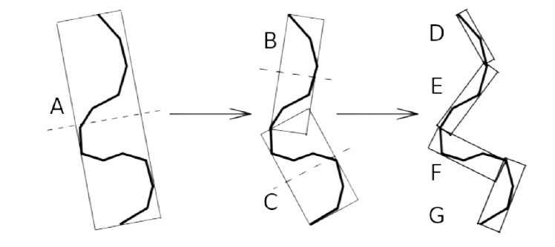
Marco teórico
BPCD
MPCD
NPCD
Detección de colisiones
Mid Phase Collision Detection
Se usa para objetos complejos, y busca qué parte de ellos podrían colisionar
Esta etapa a veces es omitida
Usualmente se basa en la utilización de Bounding Volume Hierarchies
Notes:
Para objetos complejos
Encontrar qué partes del objeto chocan
Usualmente BVH

Slide 17
Marco teórico
BPCD
MPCD
NPCD
Detección de colisiones
Narrow Phase Collision Detection
La salida son los objetos que realmente colisionan, sin falsos positivos ni negativos
Se puede implementar un algoritmo de NPCD para cada tipo de objeto aprovechando sus propiedades
Notes:
Terminar de encontrar los pares de colisiones
Un alg por tipo de objeto
Ejemplo esfera-esfera

Slide 18
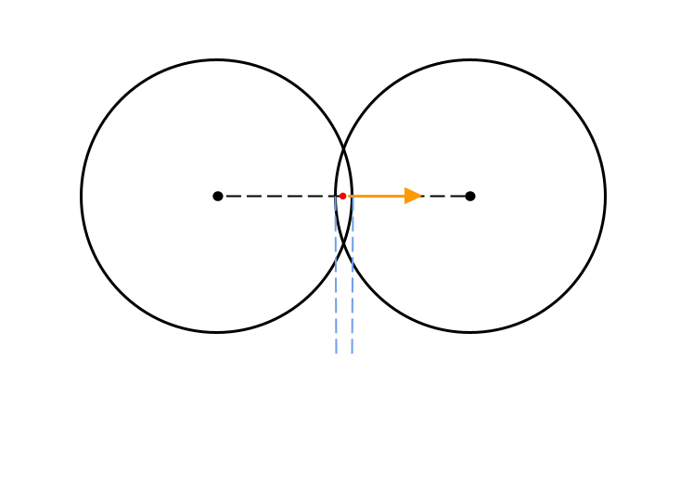
Marco teórico
Detección de colisiones
Determinación de colisiones
Respuesta a las colisiones
Determinación de colisiones
Sabiendo qué objetos colisionan se busca toda la información necesaria sobre la colisión:
Punto de contacto entre los objetos
Vector normal a la colisión
Distancia de interpenetración
Distancia de interpenetración
Notes:
Se busca info sobre la colisión, usada luego para la respuesta
Punto de contacto
Normal
Dist. de interpenetración (para detección discreta)

Slide 19
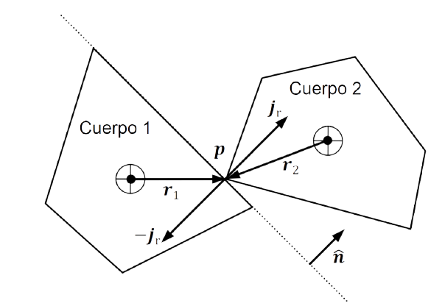
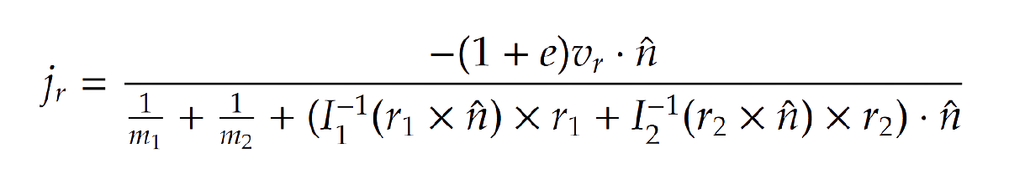
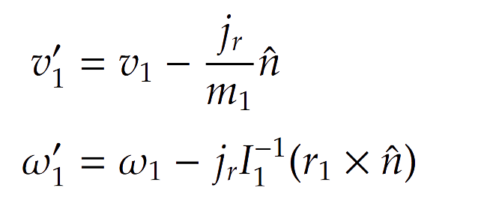
Marco teórico
Detección de colisiones
Determinación de colisiones
Respuesta a las colisiones
Respuesta a las colisiones
El método más común es el basado en impulsos, por ser simple y eficiente
Se calcula el impulso en cada objeto y en base a esto sus nuevas velocidades
Notes:
Sabiendo la info de las colisiones, aplicar el resultado
Qué es impulso
Simple y eficiente comparado a fuerzas totales
Se calcula el impulso y en base a esto las nuevas velocidades (ecuaciones)
Explicar diagrama

Slide 20
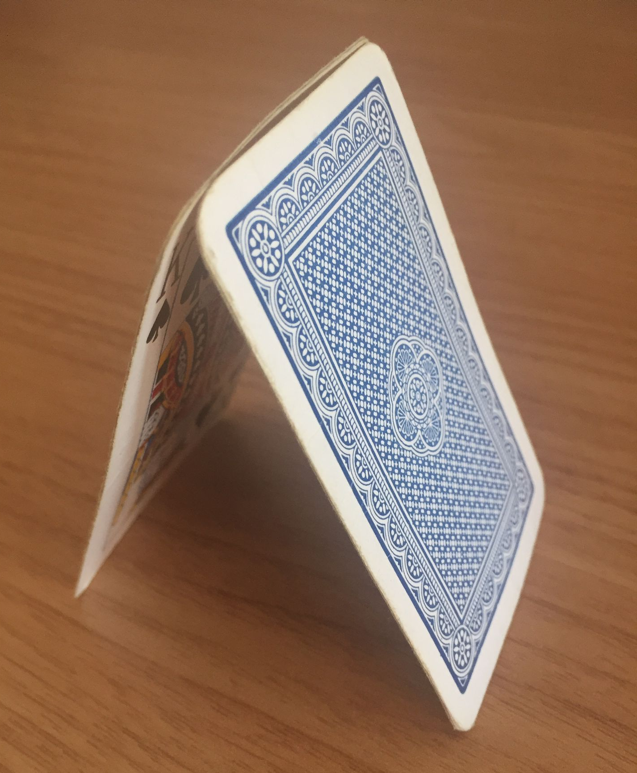

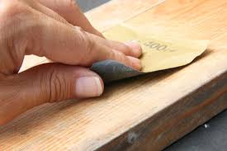
Marco teórico
Detección de colisiones
Determinación de colisiones
Respuesta a las colisiones
Problemas comunes de la respuesta a las colisiones
Colisiones simultáneas
Contactos de reposo
Fricción
Notes:
Contacto reposo: aplicar una respuesta diferente para que no empiecen a moverse
Modelar la fricción
Colisiones simultáneas: objetos interactúan sin tocarse, problema difícil con soluciones iterativas

Slide 21
Detección de colisiones
BPCD
BPCD
MPCD
NPCD
Respuesta a las colisiones
Determinación de colisiones
Notes:
Resumen

Slide 22


Marco teórico
Bibliotecas relevantes
Bullet Physics
Godot, Maya y Blender
Nvidia PhysX
Unity y Unreal Engine
Notes:
Open source
Multiplataforma
Multihilo
Soportan GPUs experimentalmente pero no se usan
Usos especificos

Slide 23
Solución propuesta

Slide 24
Solución propuesta
Funcionalidades
Ejecución en tiempo real
Escenas configurables con archivos XML
Persistencia y reproducción de simulaciones
Grabación en formato video
Logging

Slide 25
Solución propuesta
Características del motor
Tiempo discreto y ejecución serial en CPU
Cuerpos rígidos:
Esferas
Cápsulas
Tiles
Respuesta a las colisiones basada en impulsos
Algoritmos de BPCD:
Fuerza bruta con AABBs y OBBs
Sweep-And-Prune
Sweep-And-Prune + OBBs
No se usan algoritmos de MPCD
Algoritmos de NPCD para cada par de objetos
Notes:
Tiempo discreto porque es lo más usado por ser más eficiente
CPU y serial porque para evaluar los algoritmos no es necesario multihilo
Cuerpos rígidos: esfera, capsula, tile
Impulsos por ser simple y eficiente
Algoritmos BPCD
MPCD no porque nos enfocamos en BPCD y tenemos objetos simples
Un NPCD para cada par

Slide 26
Resultados

Slide 27
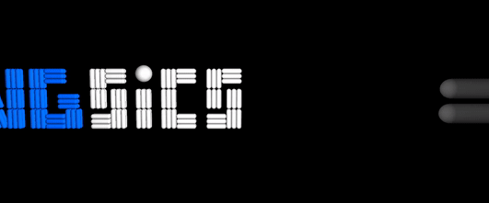
Resultados
Fingsics

Slide 28
Resultados
Ecuación para la evaluación
T = + o*O
C
b*B
Tiempo de la detección de colisiones
Tiempo de chequeo entre objetos
Tiempo de chequeo entre volúmenes acotantes
Cantidad de chequeos entre objetos
Cantidad de chequeos entre volúmenes acotantes
Tiempo del BPCD
Notes:
Dos etapas: BPCD (VAs) y NPCD (objetos)
Se chequean solo los objetos cuyos VA colisionan
Si no se puede medir los tests de VA, se usa la C
Para evaluar un BPCD importa: qué tanto cuesta (primer término), qué tanto reduce los chequeos de NPCD (segundo término)

Slide 29
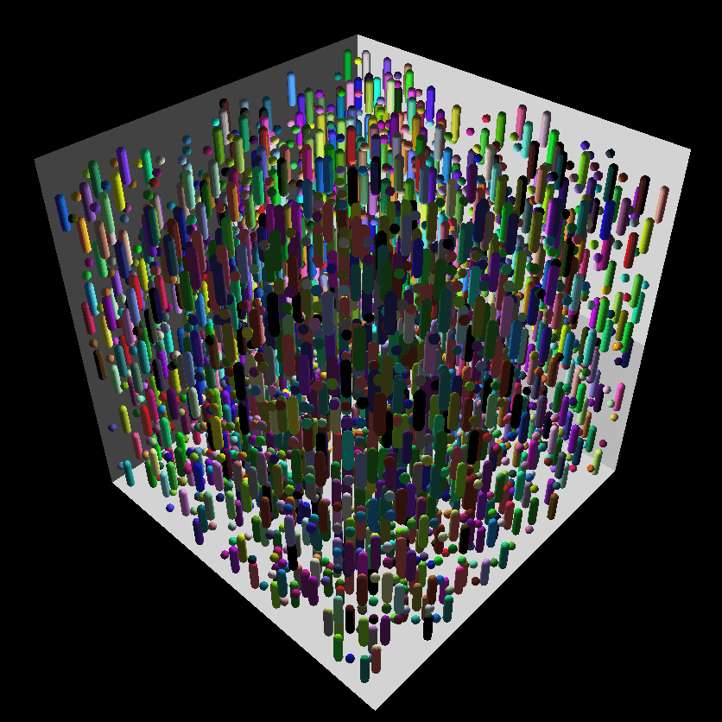
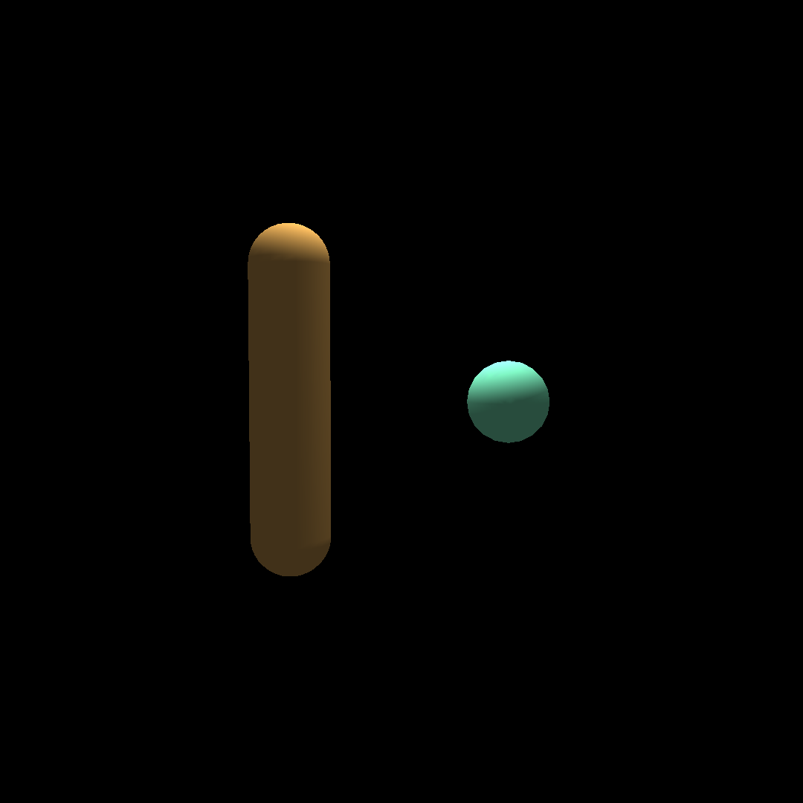
Resultados
Escena para la evaluación
Notes:
Escenas de diferentes tamaños
Con cápsulas y esferas en iguales cantidades, encerradas en una caja y con una velocidad inicial aleatoria

Slide 30
Resultados
Comparación entre algoritmos para primitivas
Primitivas | Tiempo promedio de chequeo
AABB-AABB | 12ns
OBB-OBB | 25ns
Esfera-Tile | 25ns
Esfera-Esfera | 101ns
Esfera-Cápsula | 291ns
Cápsula-Cápsula | 546ns
Cápsula-Tile | 1733ns
Notes:
Los VAs demoran menos que los objetos
Esferas están antes por ser más simples

Slide 31
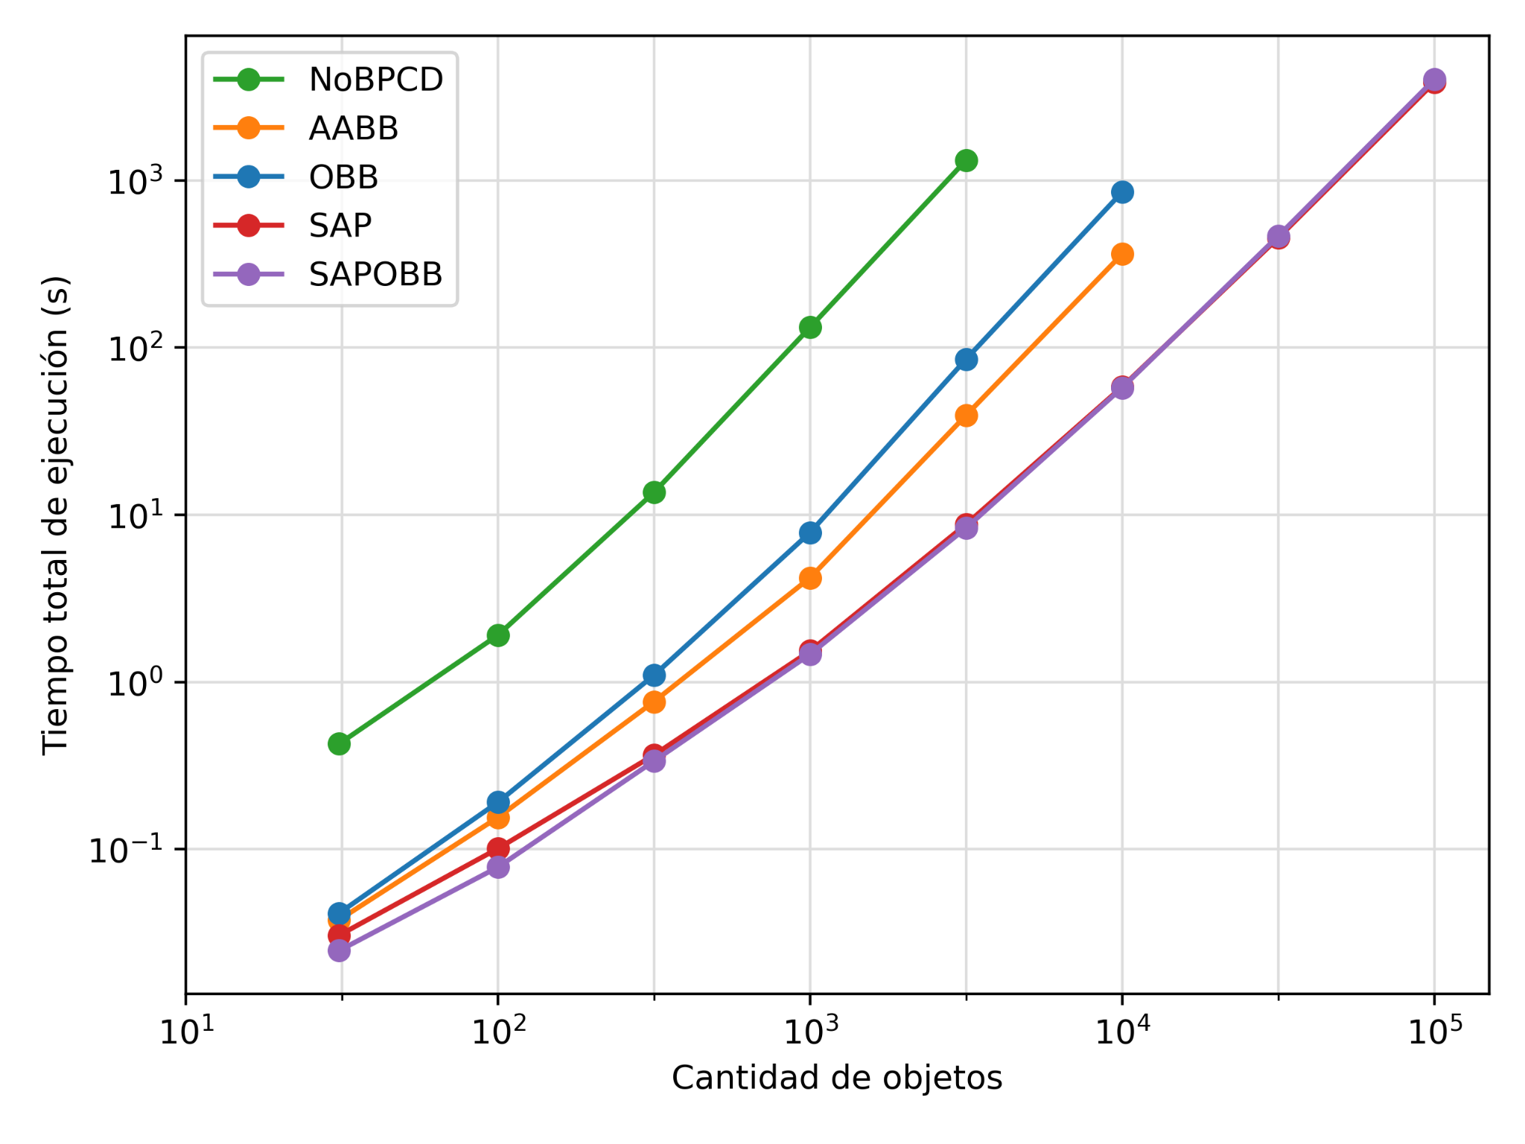
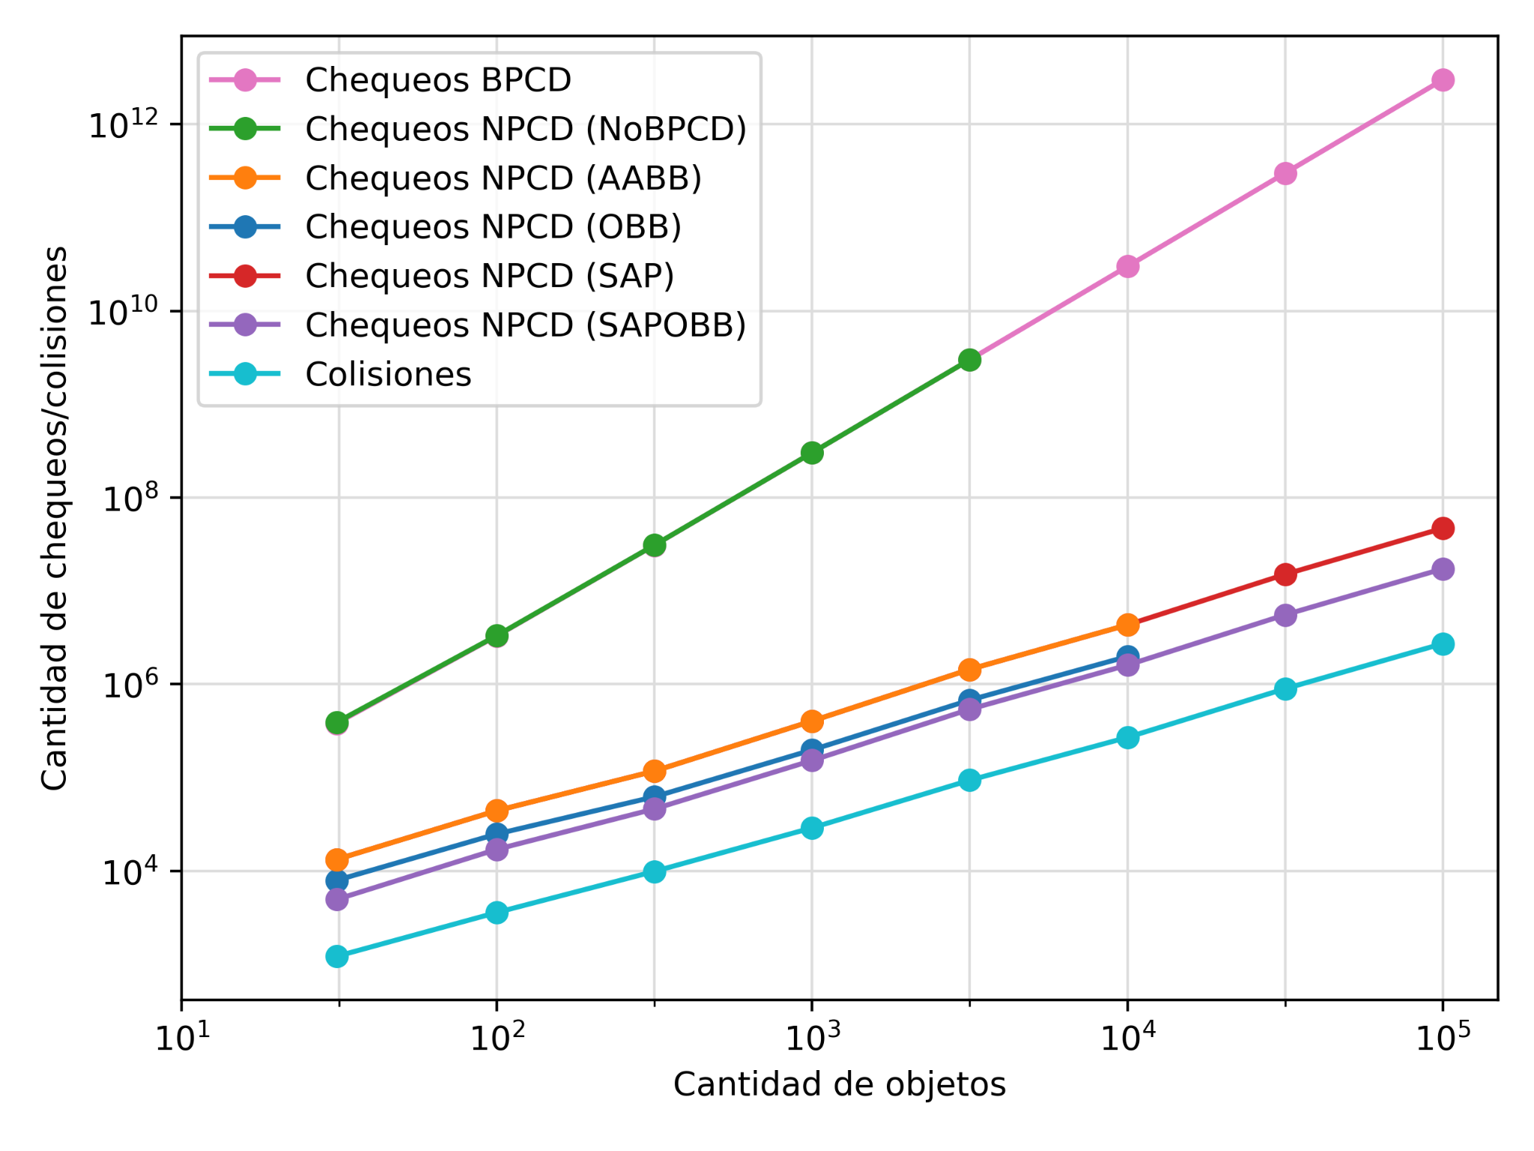
Resultados
4025s ≈ 1h7m
Comparación entre algoritmos BPCD
Tiempo total de ejecución
Cantidad de chequeos NPCD
Notes:
Explicar las dos gráficas (ejes)
NoBPCD es el más lento
Luego fuerzas brutas, AABBs un poco mejor
SAP y SAPOBB muy parecidos, luego entraremos en más profundidad
100000 objetos en menos de 2 horas
Todo va a estar entre la línea rosada (todos contra todos) y línea celeste (las colisiones)
chequeos BPCD (todos contra todos) = chequeos NoBPCD NPCD
AABB = SAP
AABB, SAP < OBB < SAPOBB

Slide 32
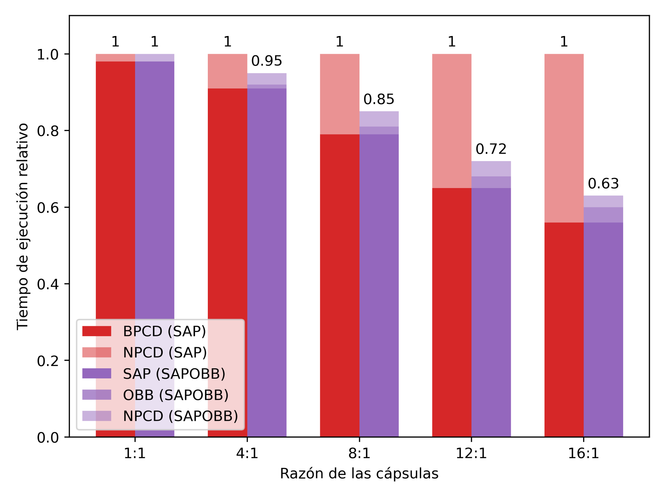
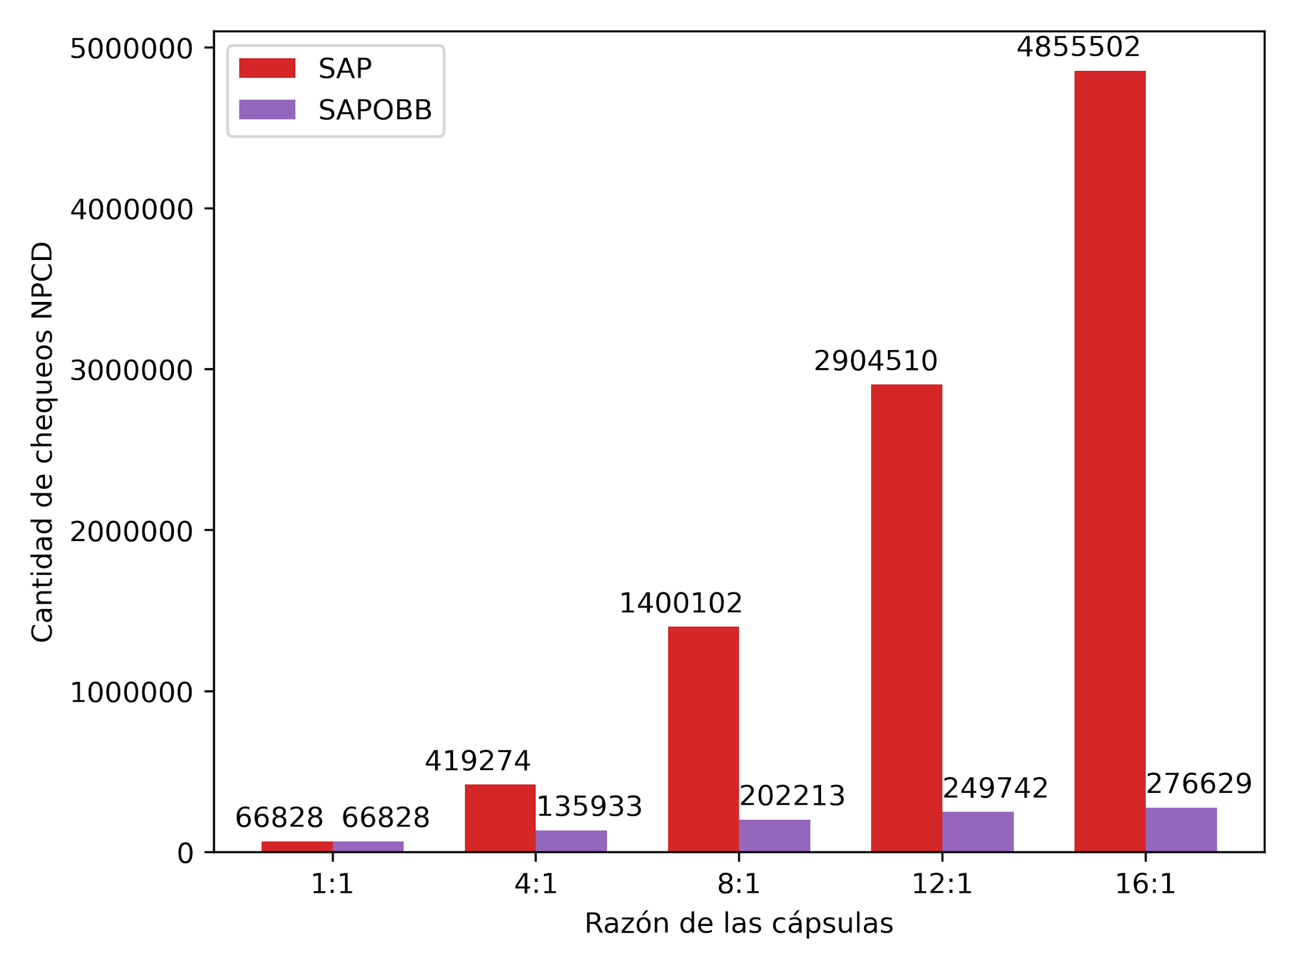
Resultados
Comparación entre algoritmos SAP y SAP+OBBs
Tiempo de ejecución relativo, SAP y SAP+OBBs
Cantidad de chequeos NPCD, SAP y SAP+OBBs
Notes:
Explicar las gráficas (ejes) – SAP vs SAPOBB
Con ratio 1:1 da igual
Con cualquier otro ratio mejor SAPOBB
Con 16:1 da un 63% del tiempo
En 1:1 los chequeos dan igual porque AABB = OBB
En los otros casos hay MUCHOS más chequeos cuando se usan OBBs (cada vez más)

Slide 33
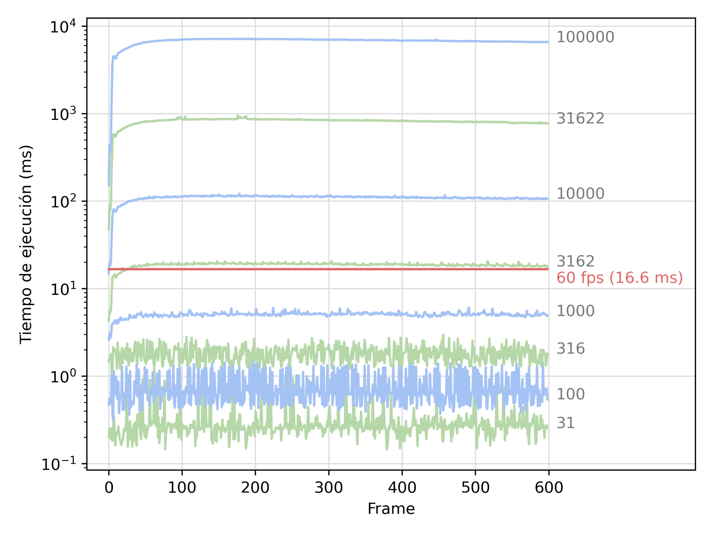
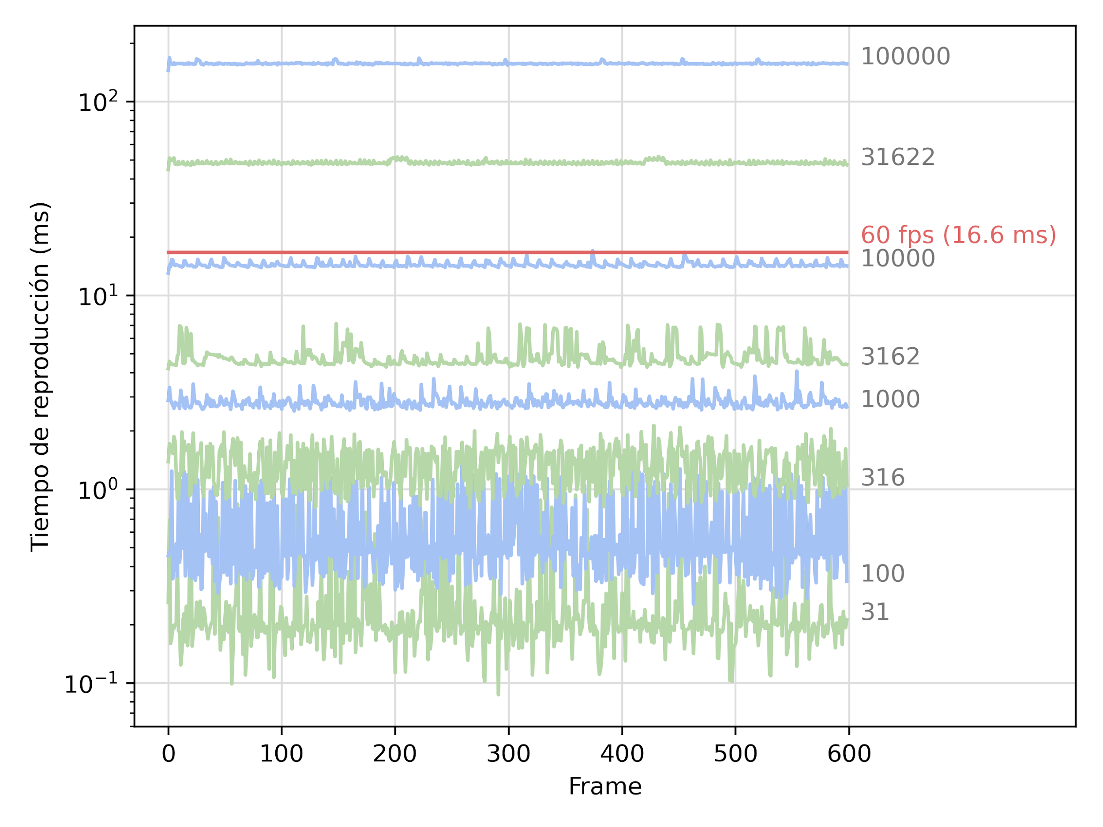
Resultados
Rendimiento de Fingsics
Tiempo de ejecución por frame, SAP+OBBs
Tiempos de reproducción por frame
Notes:
Explicar las gráficas (ejes)

Slide 34
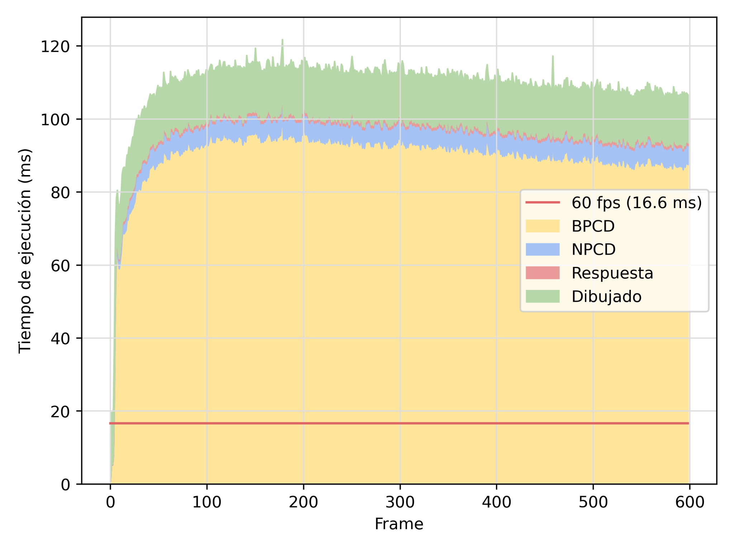
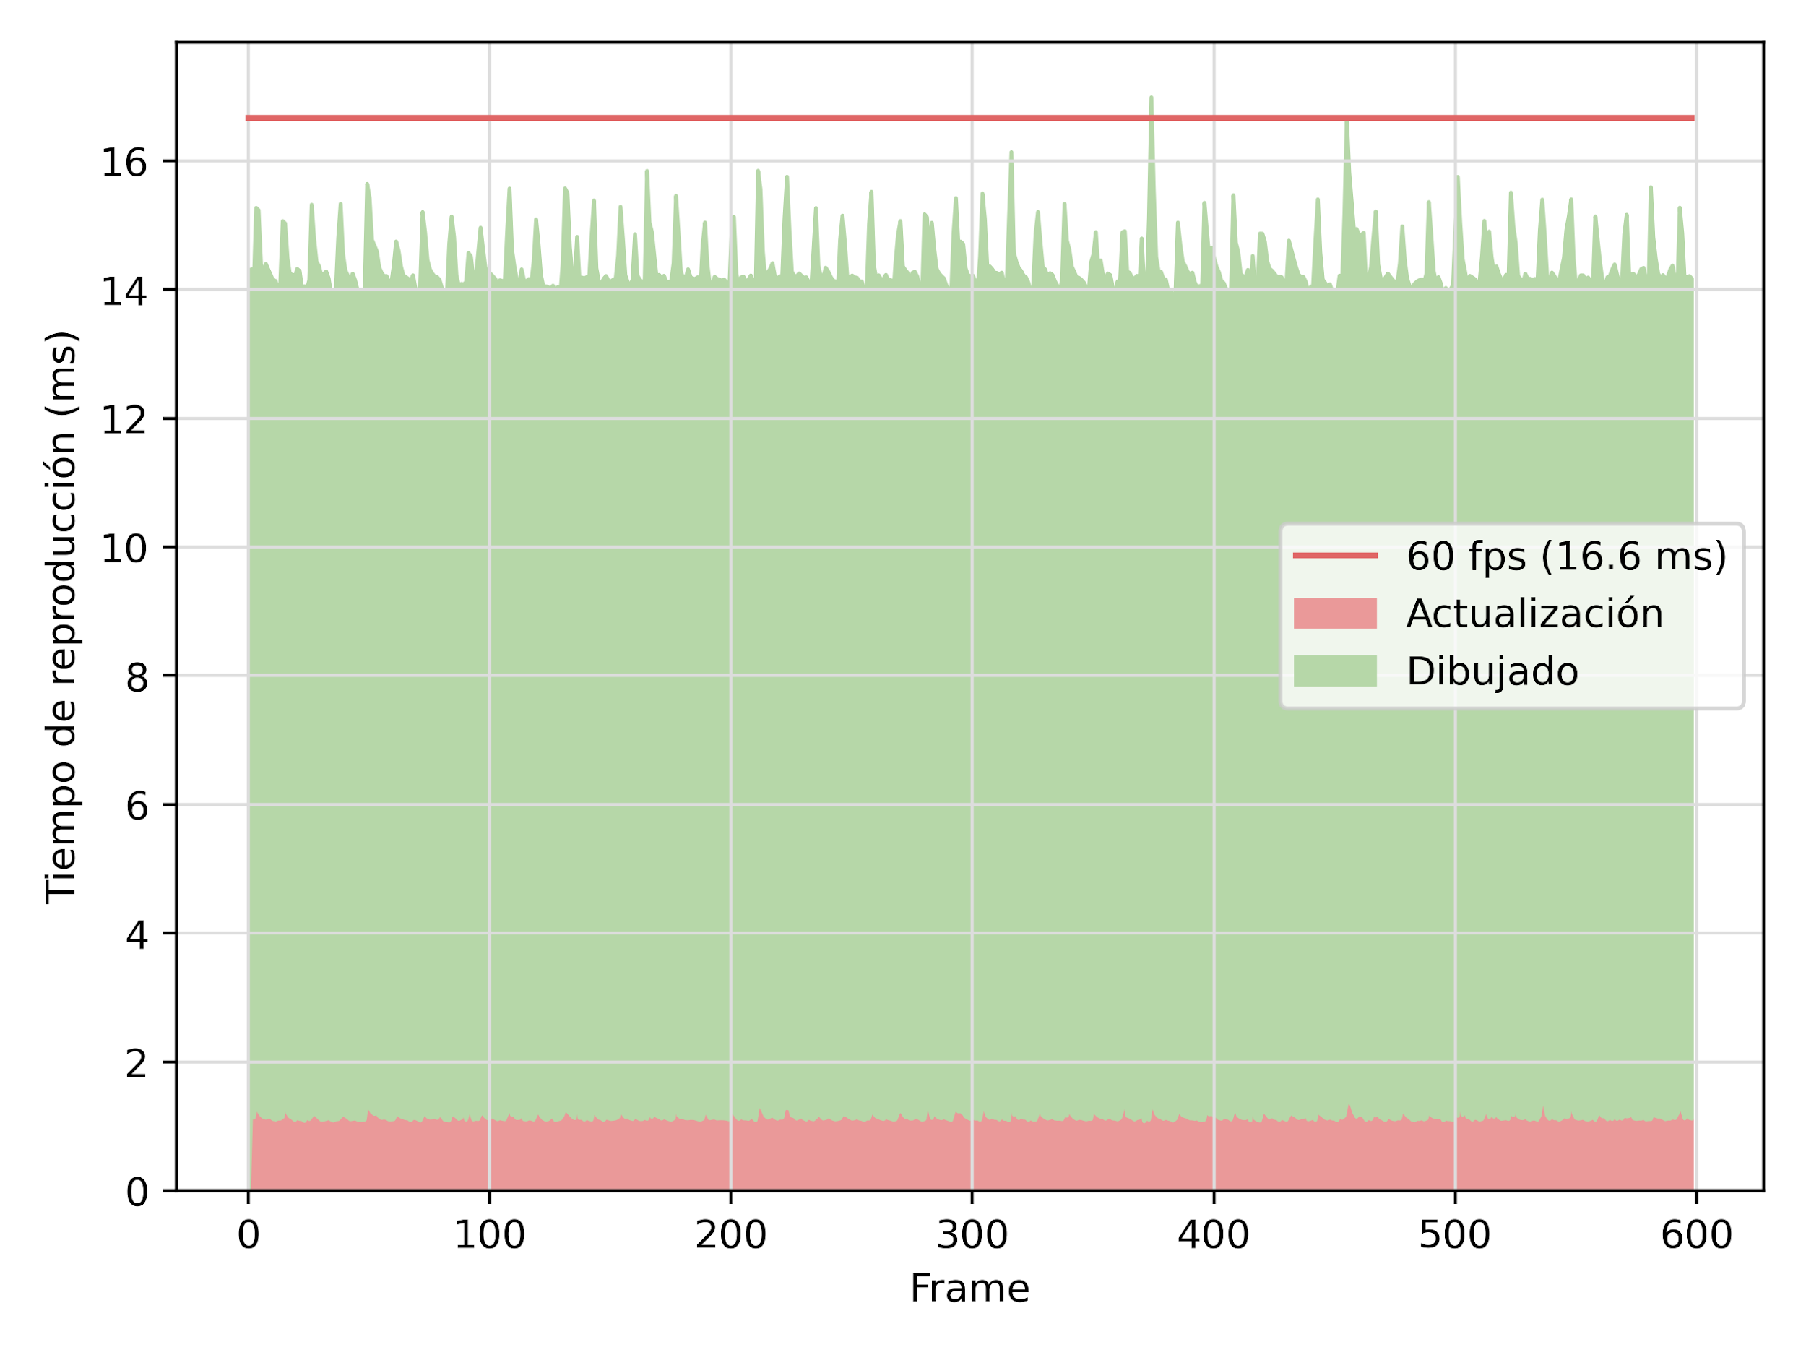
Resultados
Rendimiento de Fingsics
Tiempo de ejecución por frame
SAP+OBBs, 10000 objetos
Tiempo de reproducción por frame
10000 objetos
Notes:
Explicar las gráficas (ejes)

Slide 35
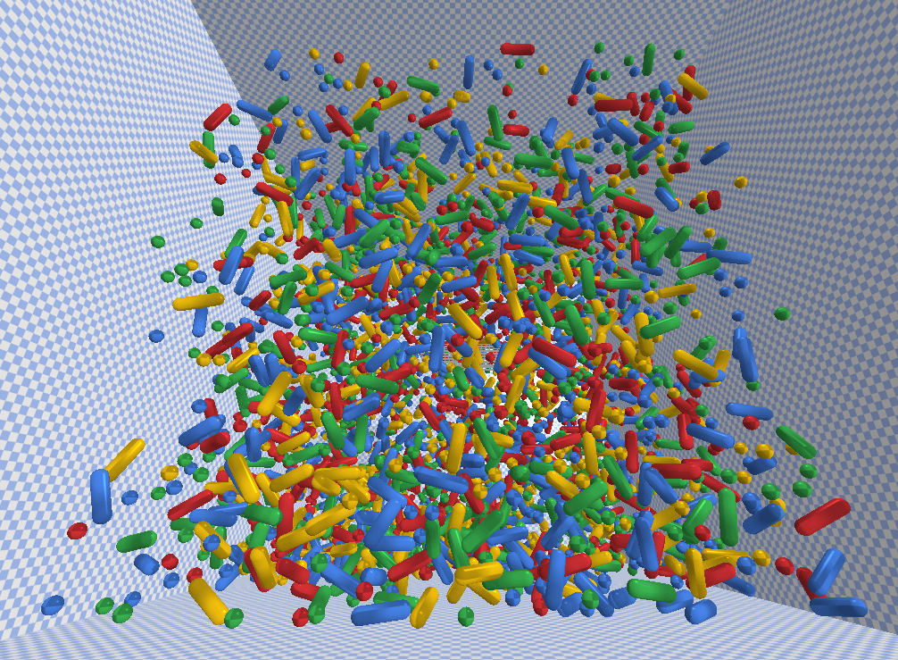
Resultados
Comparación con Bullet
Bullet ejecuta las frames de la escena en 10-12 milisegundos
Fingsics las ejecuta en 18-20 milisegundos

Slide 36
Conclusiones

Slide 37
Conclusiones
No utilizar BPCD >> volúmenes acotantes >> SAP y SAP+OBB
SAP y SAP+OBB son comparables con objetos compactos
SAP+OBB escala considerablemente mejor con objetos alargados
BPCD es la etapa del manejo de colisiones que toma más tiempo

Slide 38
Conclusiones
Fingsics puede:
procesar escenas con 1000 objetos en tiempo real
reproducir escenas con 10000 objetos en tiempo real
procesar 600 frames de escenas con 100000 objetos en poco más de una hora
El rendimiento obtenido es inferior al de Bullet Physics

Slide 39
Trabajo a futuro
Más algoritmos, como Grids y Multi-SAP
Más variedad de objetos para simular
Respuesta a las colisiones más fiel

Slide 40
Demo

Slide 41
Preguntas

